Slide 1
UBND QUẬN LONG BIÊN
TRƯỜNG MẦM NON THƯỢNG THANH
Lĩnh vực: Phát triển nhận thức
Hoạt động: Làm quen với toán
Đề tài: Nhận biết thứ tự các ngày trong tuần
Giáo viên: Đỗ Thị Hương
Lứa tuổi:MGL 5- 6 tuổi

Slide 2
1
2
3
4

Slide 4
1
2
3
4

Slide 6
1
2
3
4

Slide 7
`
2

Slide 8
1
2
3
4

Slide 9
3

Slide 11
Dạy trẻ nhận biết thứ tự
các ngày trong tuần
Một tuần có bao nhiêu ngày?

Slide 12
Một tuần có … ngày
Thứ hai
2
Thứ ba
3
Thứ tư
4
Thứ năm
5
Thứ sáu
6
Thứ bảy
7
Chủ nhật
7

Slide 13
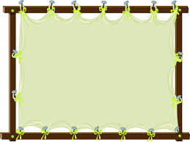
Thứ tự các ngày trong tuần
Thứ hai
2
Thứ ba
3
Thứ tư
4
Thứ năm
5
Thứ sáu
6
Thứ bảy
7
Chủ nhật

Slide 14
Nhắc lại thứ tự các ngày cùng cô
Thứ hai
2
Thứ ba
3
Thứ tư
4
Thứ năm
5
Thứ sáu
6
Thứ bảy
7
Chủ nhật

Slide 15
Thứ hai
2
Chủ nhật
Ngày đầu tuần
Ngày cuối tuần

Slide 16
Các hoạt động của trẻ trong tuần

Slide 17
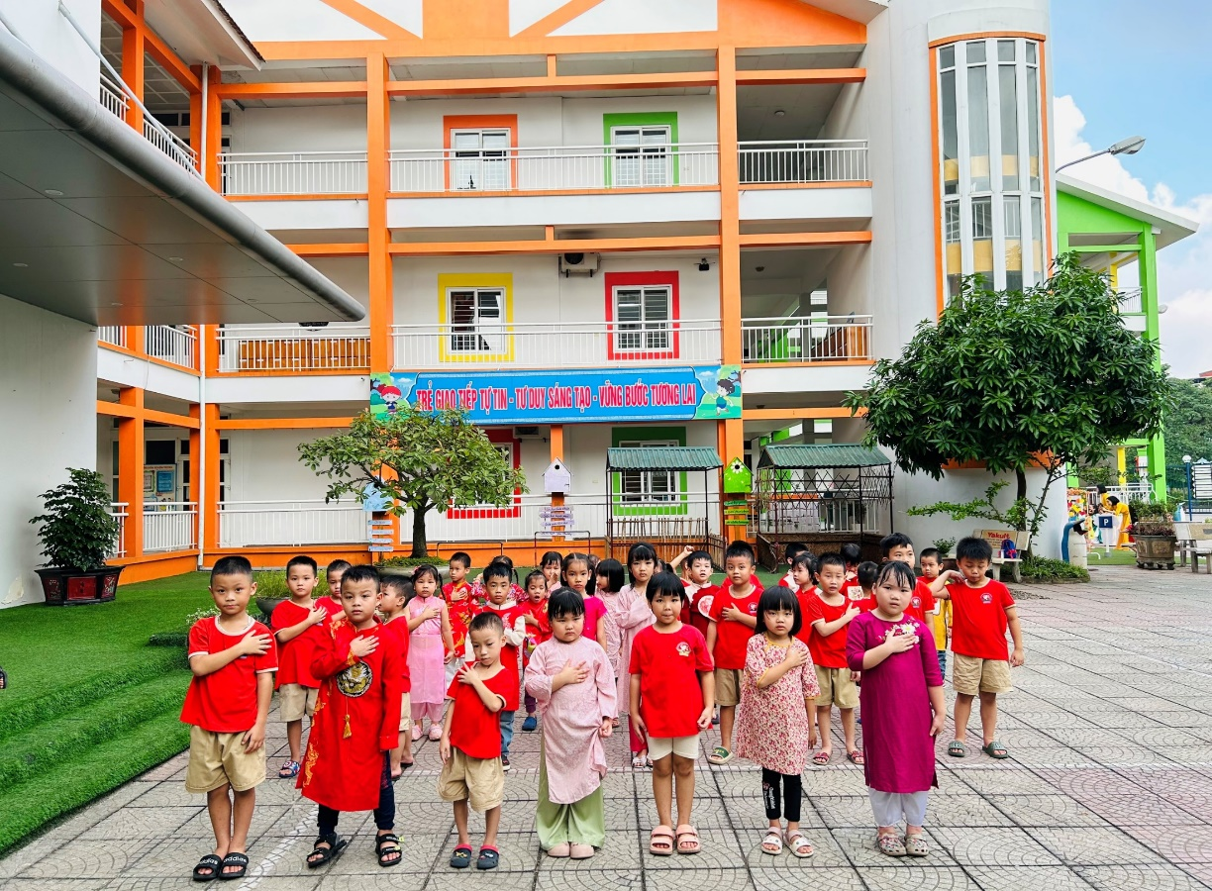
Thứ hai
2
Chào cờ

Slide 18
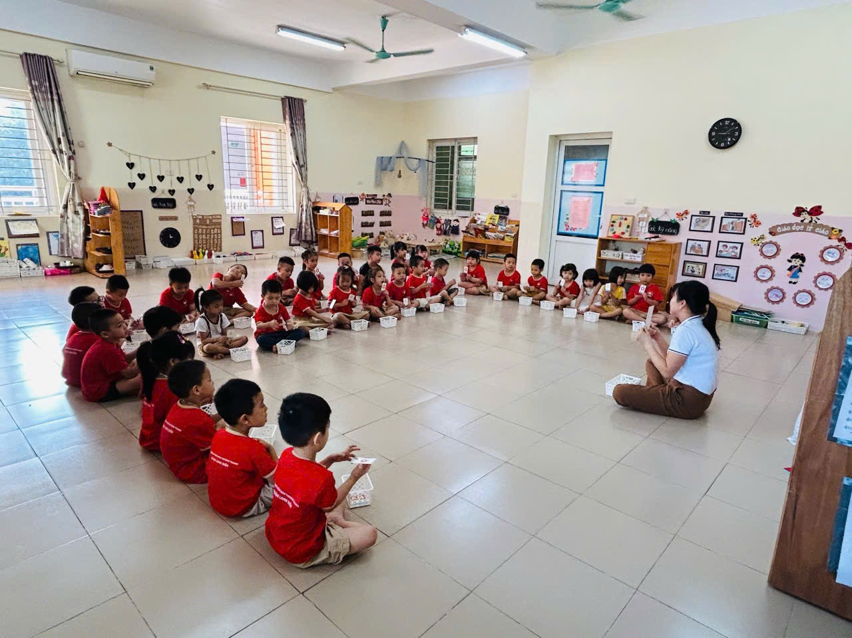
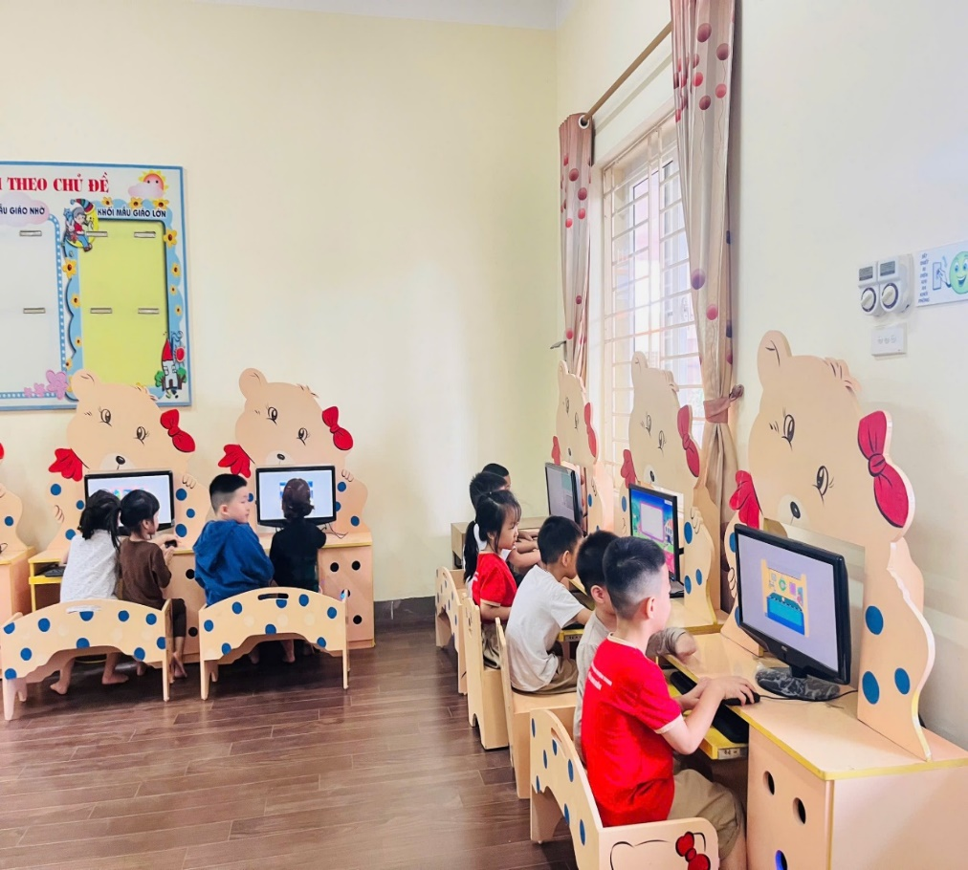
Thứ ba
Toán
HĐ phòng Kidsmart

Slide 19
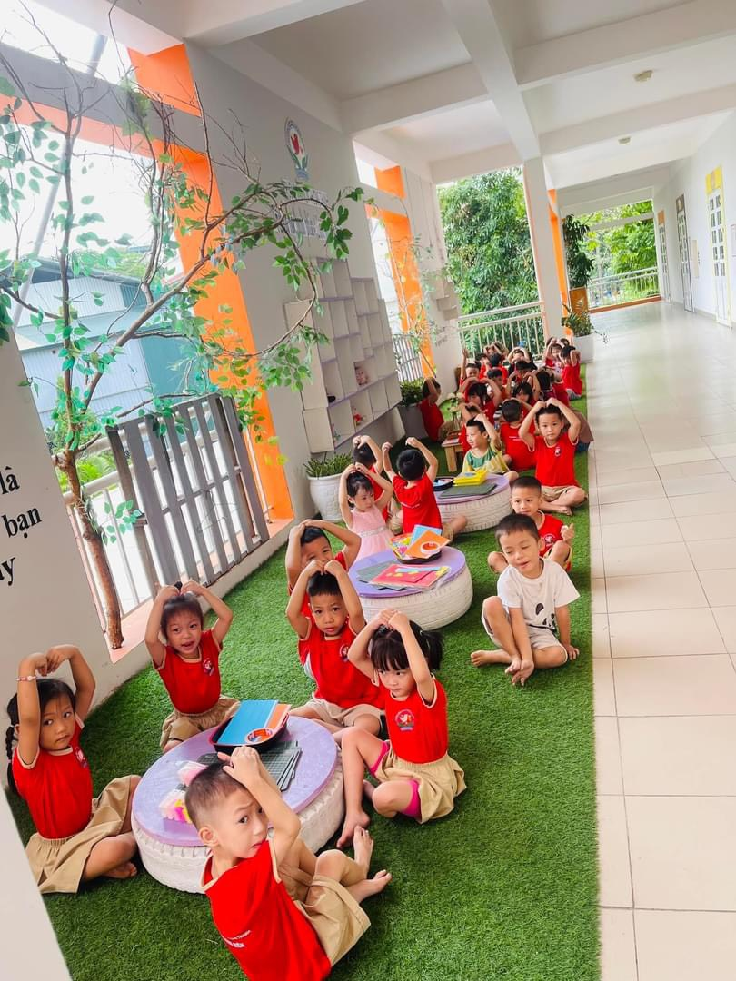
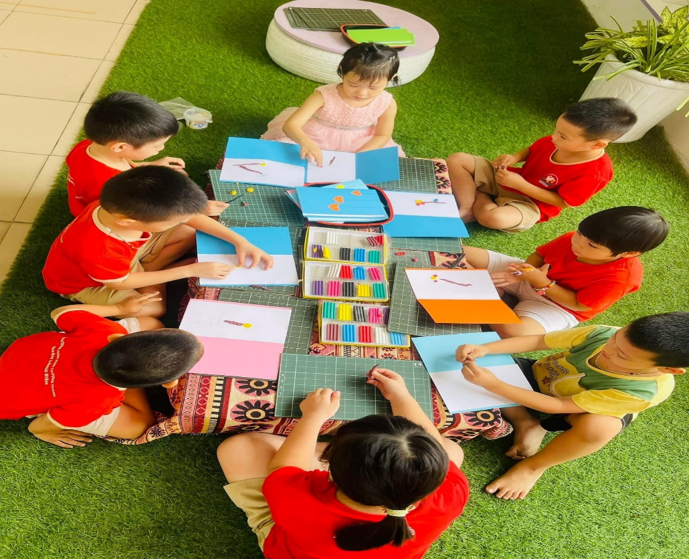
Thứ tư
Tạo hình

Slide 20
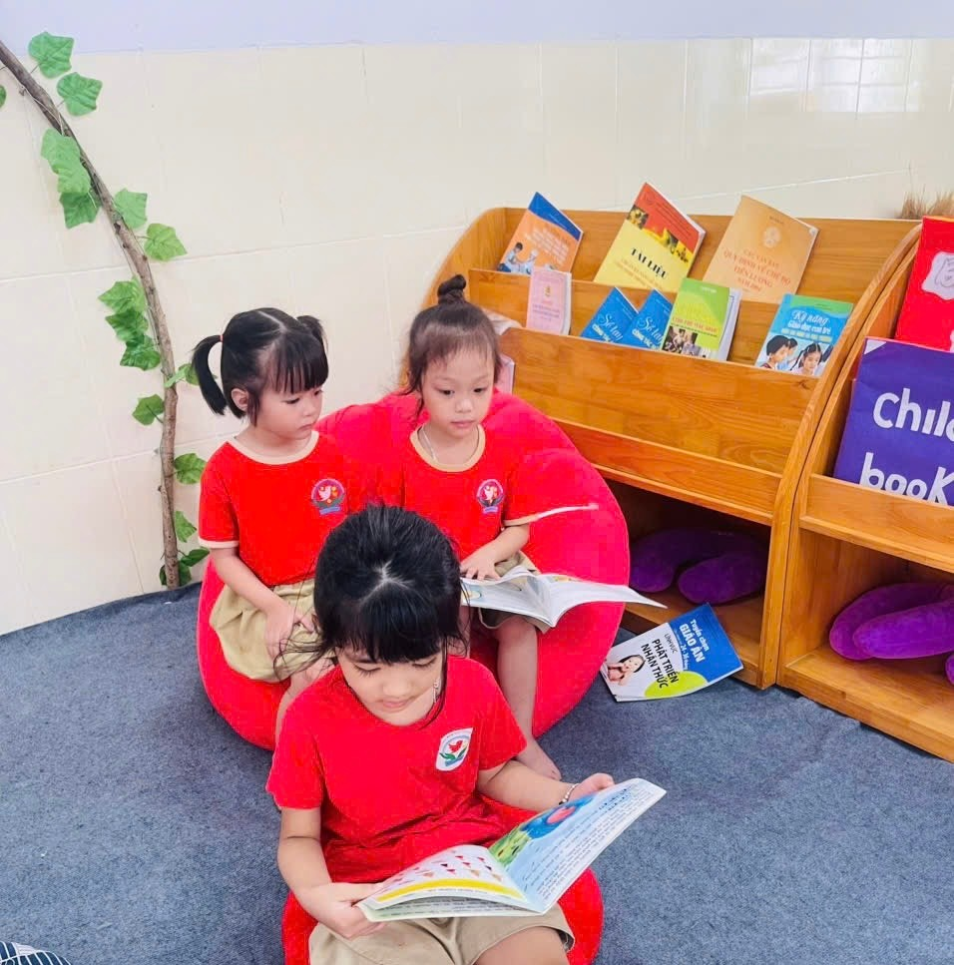
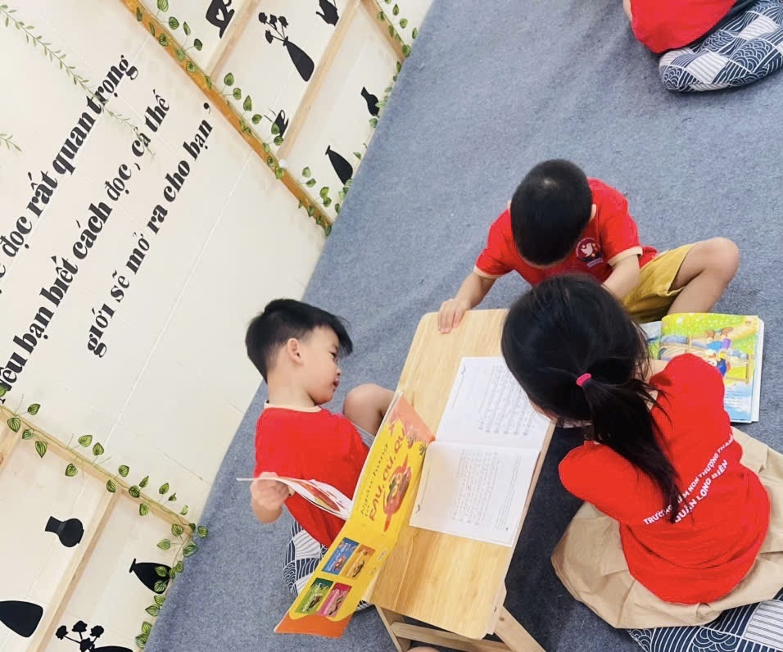
Thứ năm
Phòng thư viện

Slide 21
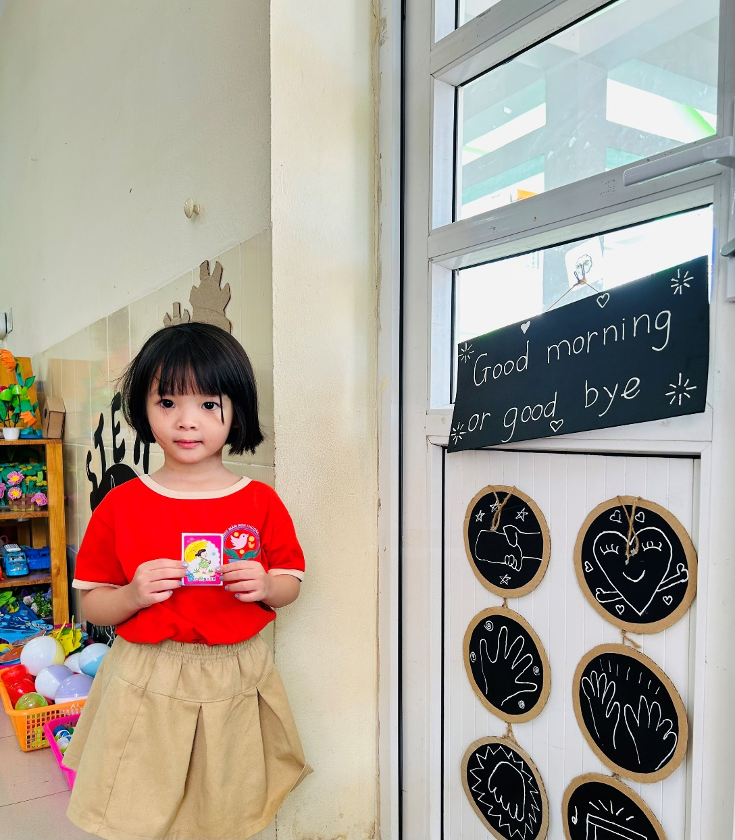
Thứ sáu
Phiếu bé ngoan

Slide 22
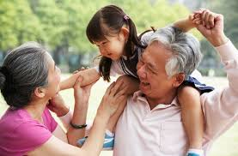
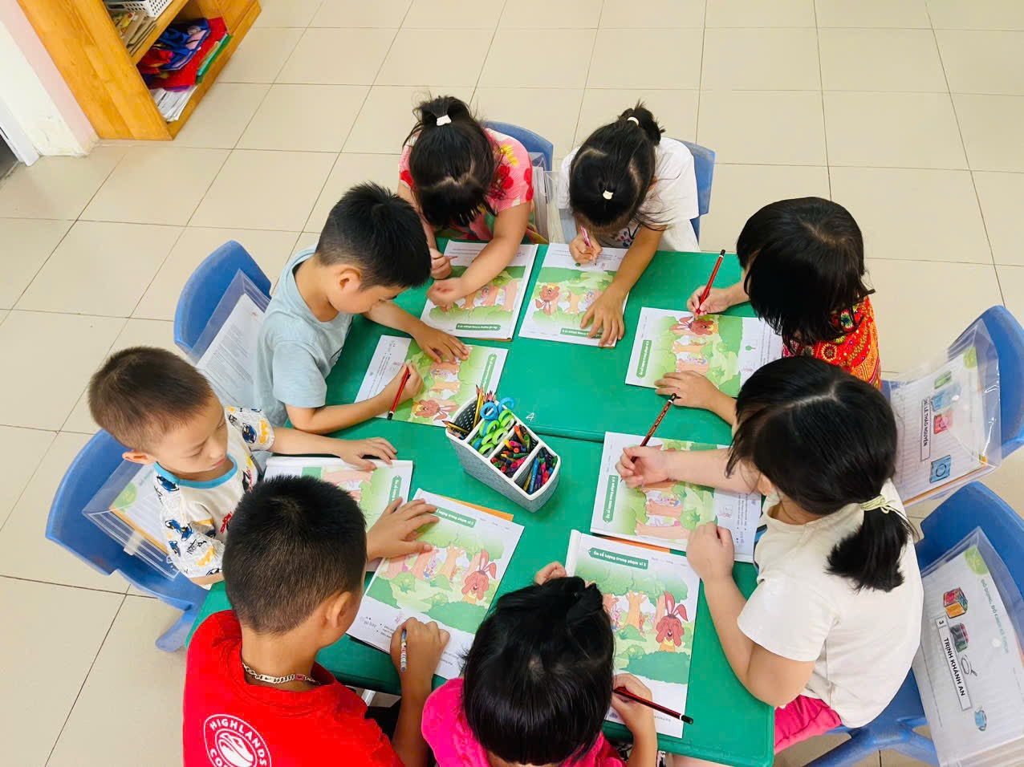
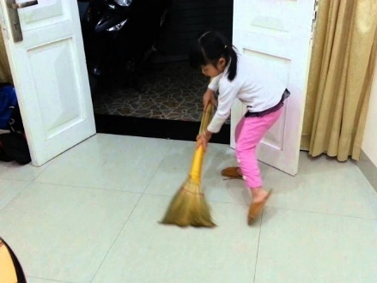
Thứ bảy
Ở nhà cùng ông bà
Học thứ 7
Giúp đỡ bố mẹ việc nhà

Slide 23
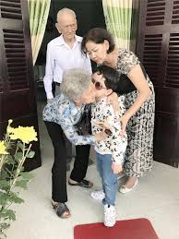
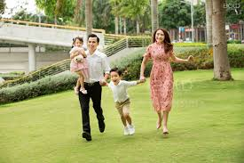
Chủ nhật
Đi siêu thị
Thăm ông bà
Đi công viên

Slide 24
Nhắc lại thứ tự các ngày trong tuần

Slide 25
Giới thiệu về 1 số loại lịch

Slide 26
TRÒ CHƠI:
Rung chuông vàng

Slide 27
Thứ còn thiếu trong dãy là thứ mấy?
Thứ hai
2
?
Thứ tư
4
Thứ năm
5
Thứ ba
3
A. Thứ 7
B. Thứ 3
C. Thứ 4

Slide 28
Thứ còn thiếu trong dãy là thứ mấy?
Thứ ba
3
Thứ tư
4
?
Thứ 5
5
Thứ sáu 6
A. Thứ 2
B. Thứ 4
C. Thứ 7

Slide 29
Thứ còn thiếu trong dãy là thứ mấy?
Thứ tư
4
?
Thứ sáu
6
Thứ năm
5
Thứ bảy
7
A. Thứ 3
B. Thứ 5
C. Thứ 2

Slide 30
Thứ còn thiếu trong dãy là thứ mấy?
Thứ năm
5
Thứ bảy
7
?
Thứ sáu
6
?
Chủ Nhật
A. Thứ 5 và thứ 7
B. Thứ 4 và thứ 7
C. Thứ t4 và thứ 6

Slide 31
Thứ còn thiếu trong dãy là thứ mấy?
?
Thứ sáu
6
Thứ bảy
7
Chủ nhật
A. Thứ 3
B. Thứ 6
C. Thứ 2

Slide 32
Thứ còn thiếu trong dãy là thứ mấy?
?
Thứ bảy
7
Thứ năm
5
Thứ sáu
6
Chủ nhật
A. Thứ 3
B. Thứ 6
C. Thứ 2

Slide 33
Chúc các bạn chăm ngoan học giỏi

